Slide 1
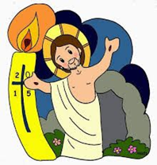
SEMANA SANTA CON JESÚS
VICARÍA PARA LA EDUCACIÓN
OBISPADO DE SAN BERNARDO
N°4 PASCUA DE RESURRECCIÓN.

Slide 2
SEMANA SANTA CON JESÚS…
Queridos papás y niños, en estas páginas encontrarán una recopilación de actividades, videos y materiales para preparar el corazón y vivir en familia y con Jesús esta Semana Santa…
Cada página tiene link con íconos que nos indican si se trata de:
VIDEOS
ACTIVIDADES
MÚSICA
TELEVISIÓN
ORACIÓN

Slide 3
4. Pascua de Resurrección
El Domingo de Pascua celebramos la Resurrección de Jesús. El paso de la muerte a la vida. De hecho “Pascua” significa paso.
Jesús está vivo y se aparece a las mujeres, a los apóstoles y a muchos más.
El cirio es signo de la Resurrección de Jesús.
Vamos a contar a todos la buena noticia… ¡Jesús Resucitó!
Cirio Pascual: vela que se enciende en la Iglesia.
Te invitamos a conocer la historia haciendo clic en el link: https://www.youtube.com/watch?v=kDsH7PShB_Q

Slide 4
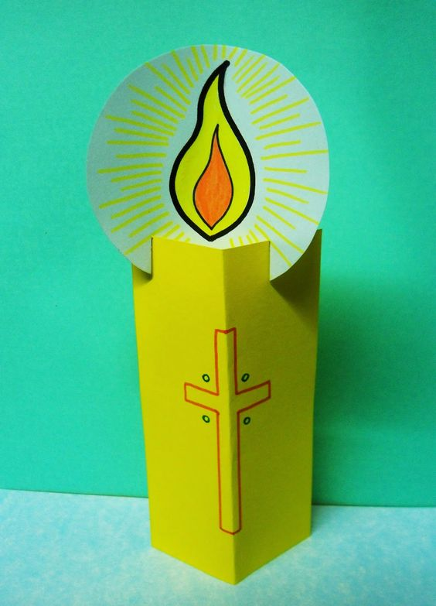
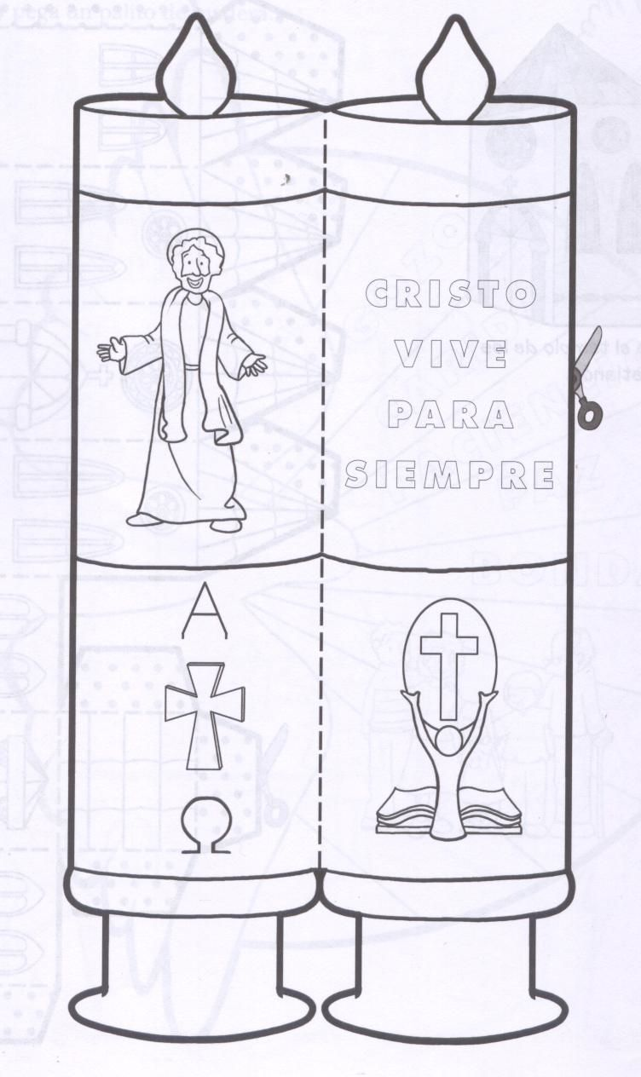
Ahora que ya sabes lo que pasó, … vamos a trabajar…
En el altar que armaste antes en tu casa organicen un momento de oración en familia, hoy pongan una vela, signo de la luz Jesús resucitado.
Invita a tu familia a ver la misa por televisión el sábado a las 19:00 hrs. o el domingo a las 12:00 hrs.www.canalisb.cl/
Les dejamos 2 manualidades que les ayudarán a recordar este momento…
El link es: https://www.pinterest.cl/pin/428404983283373571/
https://www.pinterest.cl/pin/514817801136396370/
Mientras realizas las actividades escucha y canta esta canción…

Slide 5
SEMANA SANTA CON JESÚS
VICARÍA PARA LA EDUCACIÓN
OBISPADO DE SAN BERNARDO
Nos vemos en nuestros próximos capítulos…
Les estaremos avisando por la página:
http://www.obispadodesanbernardo.cl/

